Slide 1

Nome: Gustavo Hammerschmidt
Resenha Crítica do Livro Logicomix:
Publicado em: 2010
Editora: WMF Martins Fontes Ltda
Autores:
Doxiadis, Apostolos
Papadimitriou, Christos H.

Slide 2
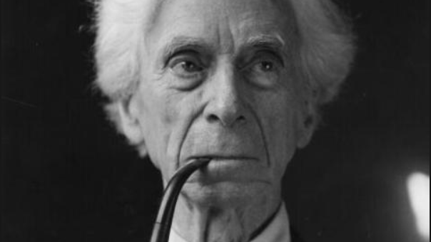
História em quadrinhos baseada na vida e experiência
como lógico de Bertrand Arthur Willian Russell.
Bertrand Russell é o personagem principal do livro.

Slide 3


Conceito:
O livro busca dar uma noção da insanidade por trás da cabeça de um lógico, a complexidade envolvida na lógica ao passo que tenta explicar o efeito dela na vida pessoal de Russell.

Slide 4

Russell demonstrava interesse pela lógica desde cedo, mas ficou decepcionado ao escutar de seu professor que: “Algumas deduções não poderiam ser demonstradas”

Slide 5
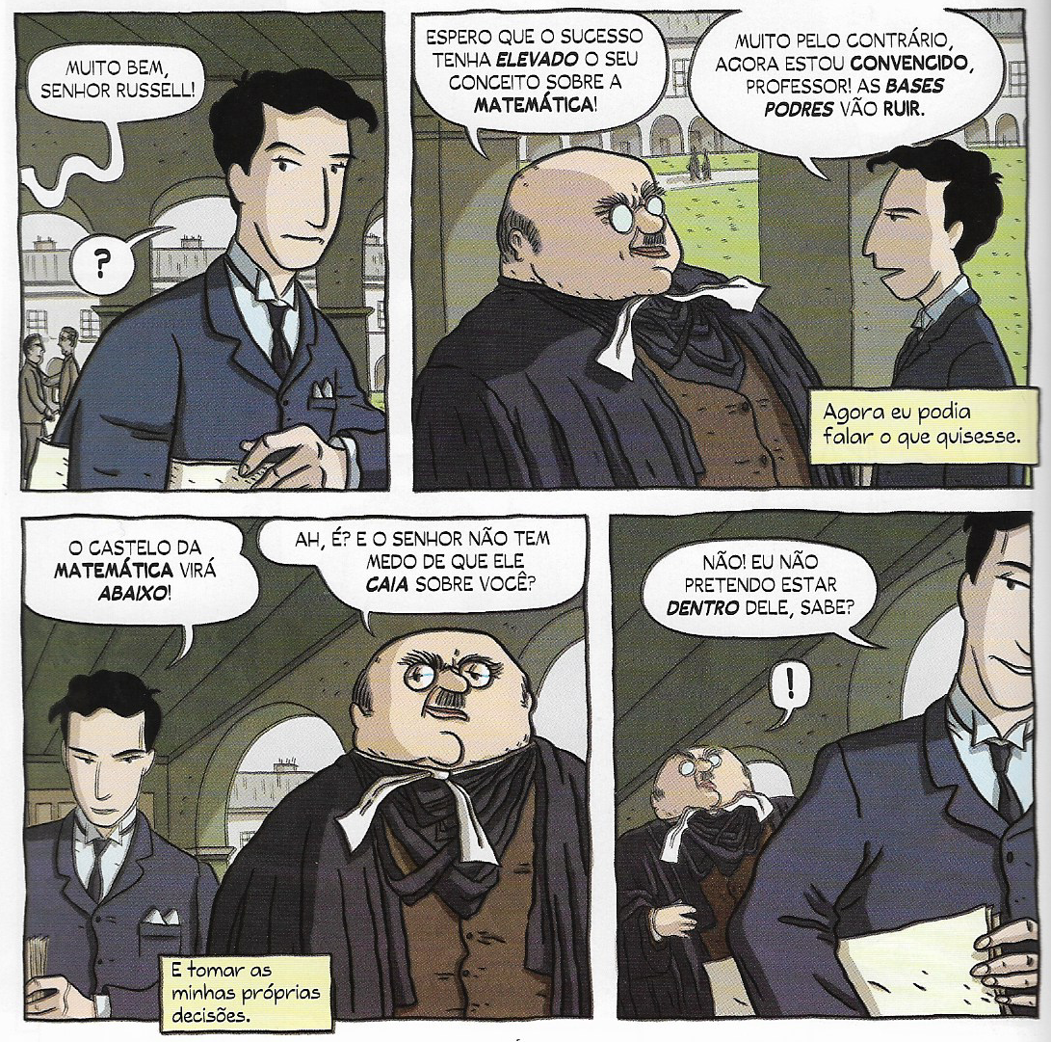
Prometeu vacinar o raciocínio lógico da intuição nas demonstrações.
Só acreditaria no que fosse demonstrado rigorosamente.

Slide 6

Mas ainda estava dentro do castelo quando expôs o seu paradigma.

Slide 7

O conjunto dos conjuntos que não contêm a si mesmos contém a si mesmo?

Slide 8
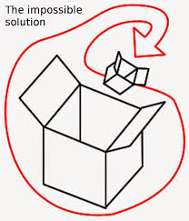
O conjunto de todos os conjuntos é uma impossibilidade!

Slide 9
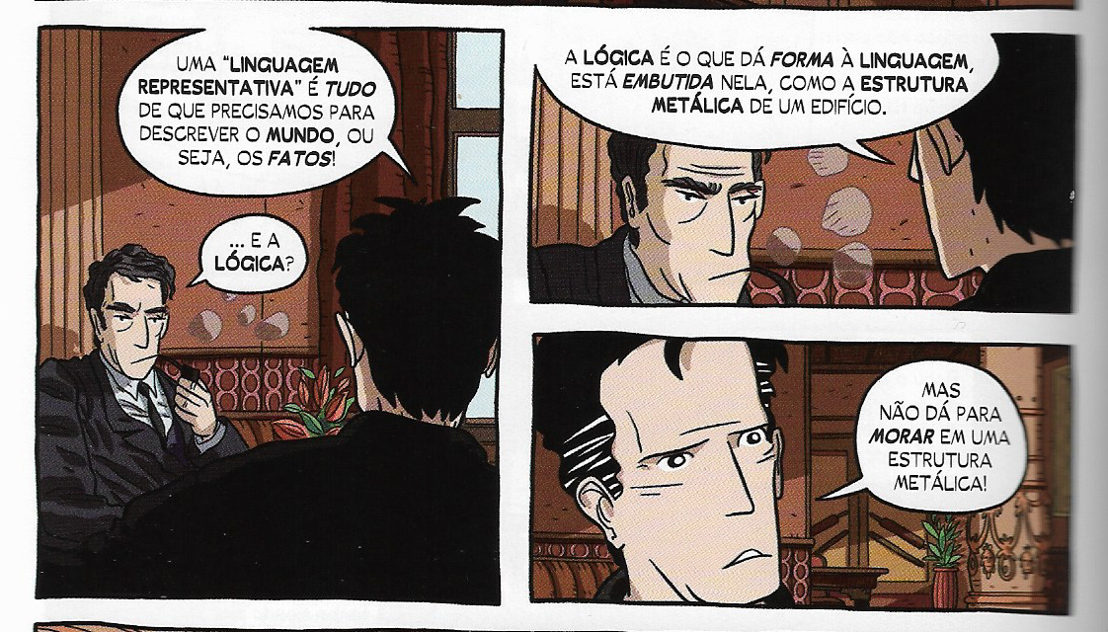
Mas o Aluno superou o Mestre

Slide 10
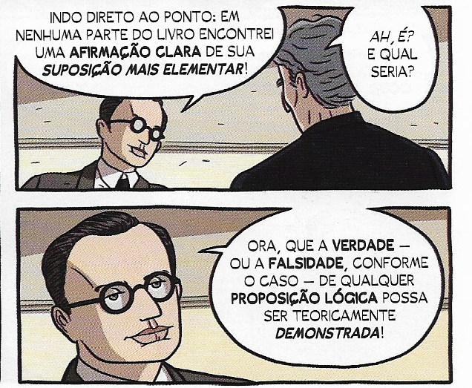
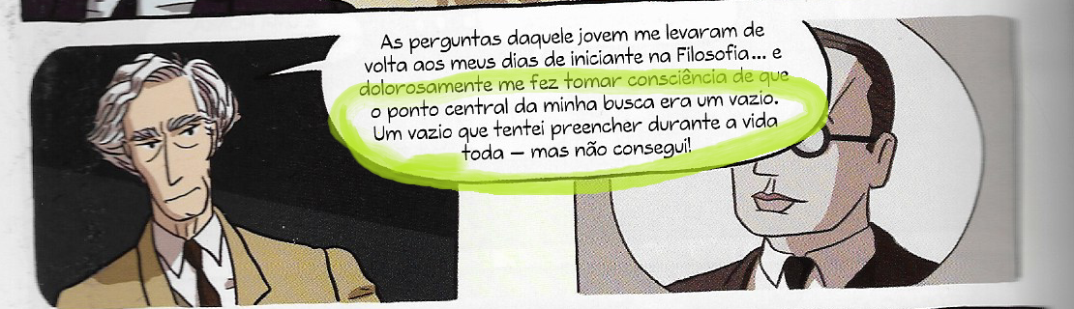

Slide 11
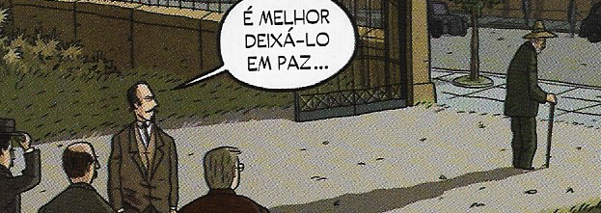
Russell havia se conformado com seus erros.

Slide 12
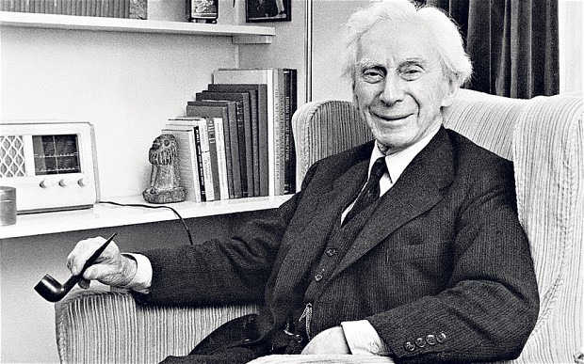
Fim

